Slide 1
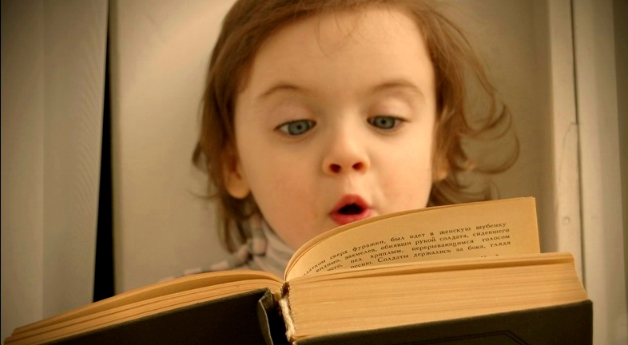
Личные права и свободы несовершеннолетнего

Slide 2
Право на жизнь
1) установление полного запрета применения пыток и насилия, а также различных форм жестокого обращения;
2)социальное обеспечение ребенка, включая установление права на охрану здоровья и бесплатную медицинскую помощь;
3)осуществление государственной политики в области борьбы с преступностью, наркозависимостью и токсикоманией в подростковой и молодежной среде.

Slide 3
Право на охрану чести и достоинства личности
Никто не может подвергаться унижающему человеческое достоинство обращению или наказанию;
Никто не может быть подвергнут медицинским, научным или иным опытам без добровольного согласия.

Slide 4
Право на неприкосновенность личности, жилища, частной жизни, тайну переписки, телефонных переговоров, почтовых, телеграфных и иных форм сообщений
никто не может быть арестован, заключен или содержаться под стражей иначе как по судебному решению;
никто не вправе проникать в жилище против воли проживающих в нем лиц (только в случаях, установленных действующем законодательством, или на основании решения суда);

Slide 5
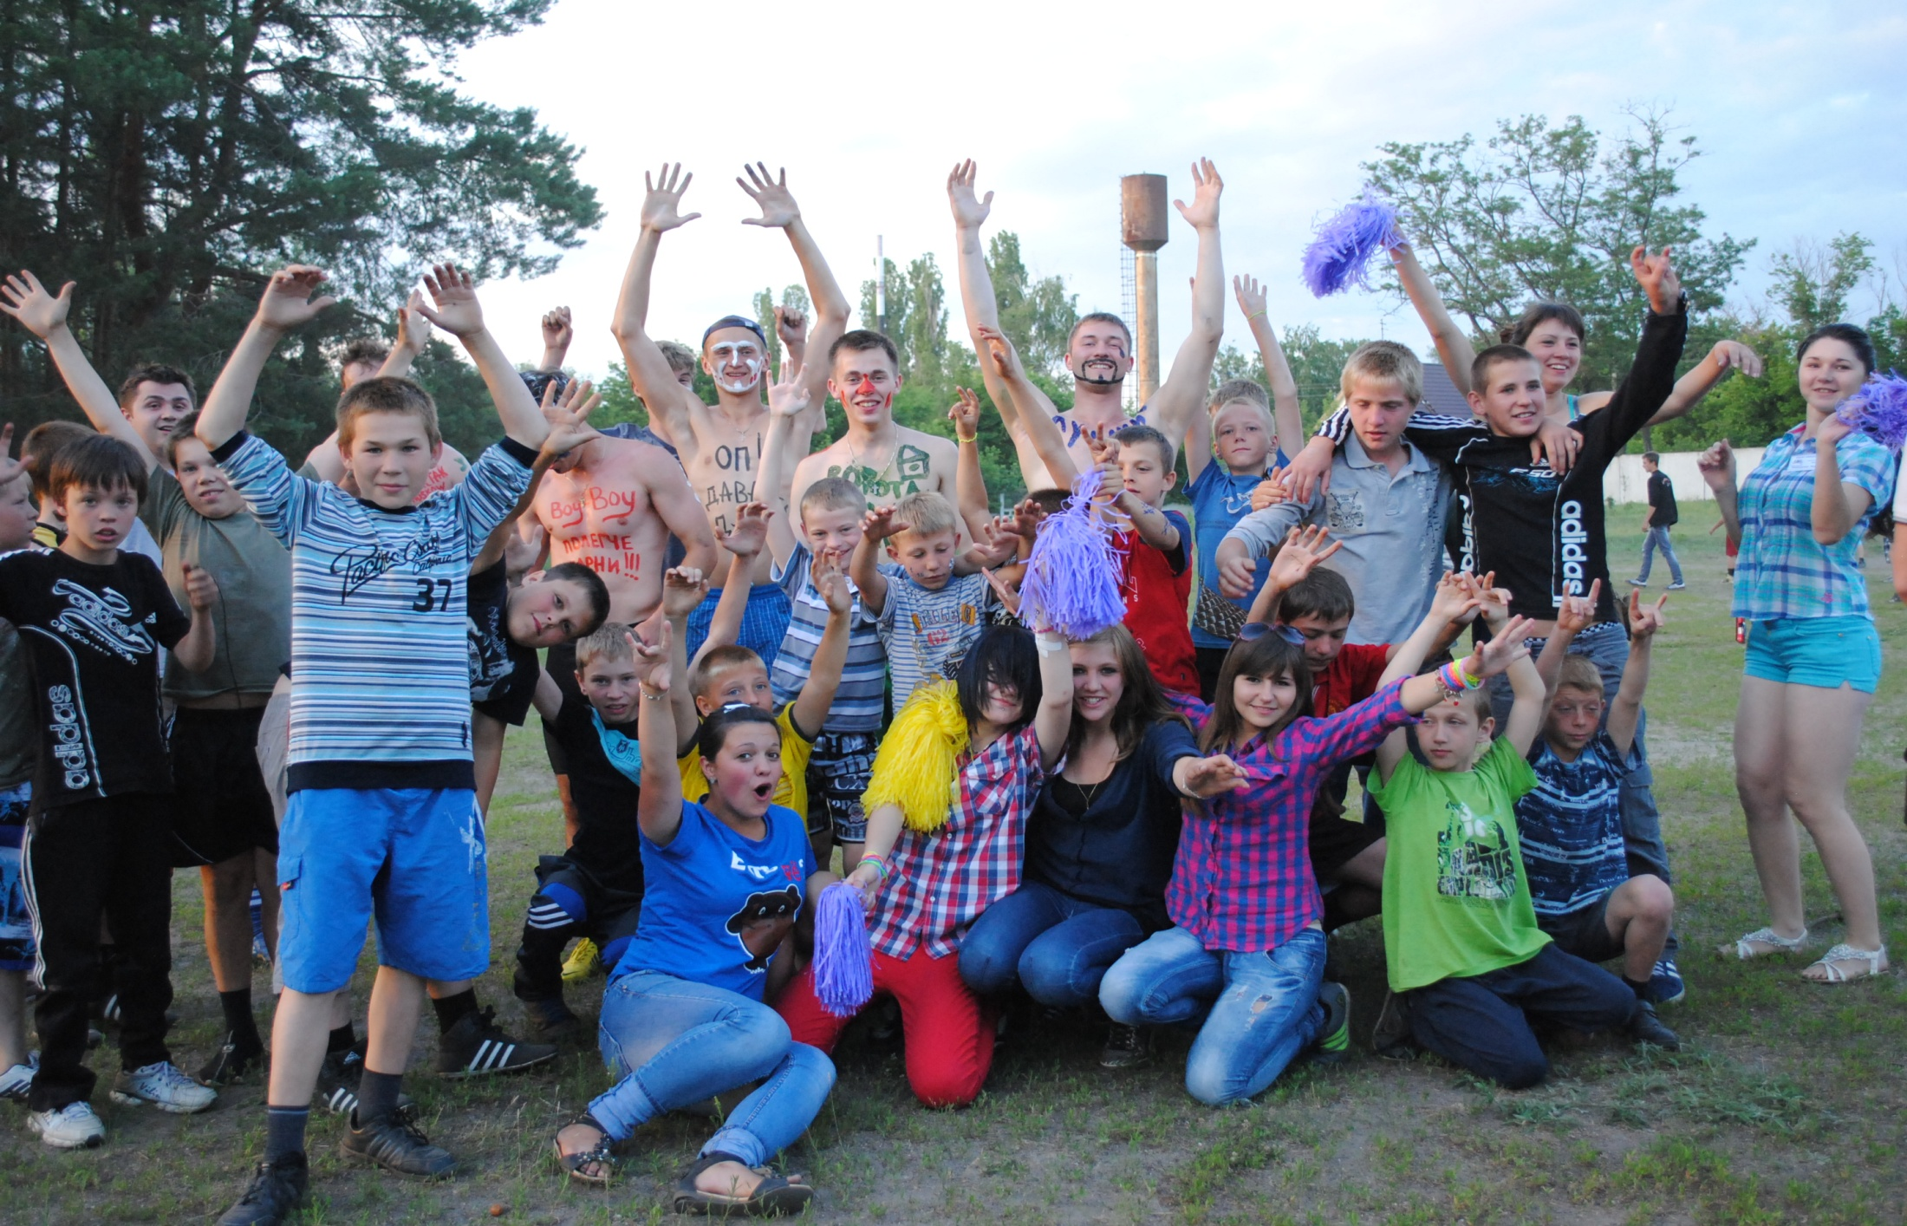
никто не может быть ограничен в свободе общения между людьми (важнейшее право человека на неприкосновенность частной жизни).

Slide 6
Право ребенка на свободу совести и вероисповедания
Интересы родителей о решение вопроса об отношении к Богу и о выборе религии их ребёнка;
Образовательные учреждения не вправе обязывать несовершеннолетних учащихся посещать учебные занятия или факультативы религиозного содержания;
Установление запрета вовлечения несовершеннолетних в религиозные организации без учета мнения ребенка и письменного согласия родителей.

Slide 7


Slide 8
Право ребенка на свободу мысли, слова, свободу массовой информации.
никто не может быть принужден к выражению своего мнения и убеждений или наоборот отказываться от них (декларируемая свобода мысли и слова)

Slide 9


Slide 10

Право ребенка свободно передвигаться, выбирать место пребывания и жительства .
Несовершеннолетний гражданин РФ, как правило, выезжает из РФ совместно хотя бы с одним из родителей, усыновителей, опекунов или попечителей.

